Slide 1
Accompagner les membres d’une famille endeuillée : avec toujours plus de présence, respect, chaleur, compréhension empathique et d’authenticité
Emmanuelle Zech
Université catholique de Louvain
8e congrès international du Réseau Francophone de Soins Palliatifs Pédiatriques, Liège, 4-5 octobre 2018

Slide 2
Plan
Evolution des conceptions des réactions et des processus de deuil au XXe et début XXIe siècle
Quelles interventions de deuil?
Et si on changeait de paradigme?
Approche individualisée de l’aide « psychologique »
Conclusions
Notes:
Dans un troisième temps de l’exposé, je proposerai une conception récente en psychologie proposant que les processus d’ajustement au deuil, contrairement aux processus postulés classiquement qu’il faut essentiellement se confronter aux pensées et sentiments liés à la perte, à ses significations et au décours des événements y ayant conduit, comprennent également des processus d’évitements bénéfiques. En d’autres termes, un processus d’oscillation, parfois contrôlé, parfois induit par les événements du quotidien, se met en place entre des moments de confrontation et d’évitement des stresseurs liés à la maladie et à ses conséquences secondaires pour mener progressivement à un ajustement aux pertes subies au cours de la maladie, que ce soit par les personnes malades ou par leurs proches. Dans les processus de deuil à la suite du décès d’un conjoint, des recherches ont montré qu’une focalisation exclusive et excessive à la perte était associée à un mauvais décours du deuil et qu’il est donc efficace que la personne en deuil puisse avoir des moments de répit ou d’évitement.

Slide 3
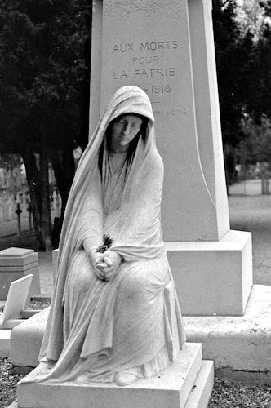
Evolution des conceptions des réactions et des processus de deuil au XXe et début XXIe siècle
Début du XXe siècle
« jamais nous n'aurions l'idée de considérer le deuil comme un état morbide, ni de le faire traiter par un médecin, bien qu'il entraîne de sérieuses modifications dans la manière normale de vivre. Nous sommes persuadés qu’au bout d’un certain temps l’affliction sera surmontée et nous trouverions inadéquate, noire nuisible, une interruption du deuil »
Freud (Deuil et mélancolie, 1917, p.191)
3

Slide 4

De 1944 à aujourd’hui…
Description des réactions “normales” de deuil suite au décès d’une personne significative
Source: Zech, 2006
Médecine décrit la “symptomatologie” (Lindemann, Parkes, Bowlby)
  Réactions affectives
    Dépression/tristesse, basse estime de soi, inopérance/désespoir, anxiété/insécurité, culpabilité/regrets, colère/hostilité, anhédonie, solitude, soulagement/joie/paix/bonheur/fierté
  Réactions cognitives
    Désorganisation mentale, pensées intrusives, hallucinations, idéalisation personne décédée, évitements
  Réactions comportementales
    Agitation, fatigue, pleurs, interactions sociales difficiles, languissement
  Changements physiologiques et somatiques
    Perte appétit, perte énergie, perturb. sommeil (insomnies), symptômes du décédé, plaintes somatiques, prise medicaments et psychotropes, susceptibilité à la maladie, perte de libido, déséquilibre hormonal

Slide 5
Glissement progressif vers des deuils “pathologiques” et psychiatriques…
Sources: Middelton et al., 1993; Zech, 2006
Définition statistique: la norme, “normalité”, le normal vs. l’a-normalité
  En fonction de la moyenne et écart type
  Question d’intensité et de prolongation
Définitions en fonction d’auteurs spécifiques, et notamment
  Chronique
  Inhibé
  Retardé
Depuis fin du Xxe siècle, débats pour son inclusion dans le DSM

Slide 6



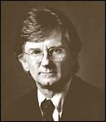
Années 1990s et suivantes… Deuil « traumatique », « compliqué », « prolongé » ou « trouble de deuil complexe persistant »
Holly Prigerson
Mardi Horowitz
Selby Jacobs
Katherine Shear
Harvard University, Dpt of Psychiatry
Univ. California, San Francisco,
Dpt of Psychiatry
Yale University,
Dpt of Psychiatry
Columbia University,
Dpt Psychiatry

Slide 7
Perspective psychiatrique bio-médicale (américaine) du deuil
Sources: Middelton et al., 1993;
Zech, 2006
DSM-IV et IV-R (1994, 2000) Code V “situations pouvant faire l’objet d’un examen clinique”: V62-82: Deuil non compliqué
DSM-5 (2013) Code V (recherches, pas utilisation en pratique clinique)
  Trouble du Deuil Complexe Persistant (TDCP)
    Méta-analyse sur le DCP (Lundorff et al. 2017): 9,8% chez l’adulte (à 6 mois voire 1 an)
  Troubles dépressifs: suppression du critère d’exclusion pour le diagnostic d’épisode dépressif majeur (> 2 semaines)
Mais, sa validité scientifique et sa pertinence clinique sont l’objet de polémiques intenses
  Pas de preuve scientifique mais une position éthique et de politique publique (Sabin, 2017) pour l’accès aux soins et la prescription
  Hallucinations « entendre des voix » → diagnostic de schizophrénie, même si 30 à 60% les expérimentent, Castelnovo et al., 2015)
Notes:
Allen Frances, ancien professeur de psychiatrie à la Duke University, également connu pour avoir supervisé l’équipe de rédaction de… la précédente édition du DSM (DSM-IV). Récemment, il se confiait en ces termes à nos confrères de Medscape (1) : « Le DSM‑V transforme le deuil en trouble dépressif majeur, les colères en trouble de dérégulation dit d’humeur explosive, les pertes de mémoire du grand âge en trouble neurocognitif léger, l’inquiétude de la maladie en troubles de symptômes somatiques, la gourmandise en hyperphagie boulimique, et n’importe qui souhaitant obtenir un stimulant pour un usage récréatif ou pour améliorer ses performances pourra faire valoir qu’il souffre d’un trouble du déficit de l’attention. » Plus surprenant encore, une semaine avant la publication du DSM‑V, le National Institute of Mental Health (NIMH), le plus important financeur de la recherche en santé mentale aux États-Unis, désavouait le manuel, par la voix de son directeur Thomas R. Insel. Selon lui, « la faiblesse du DSM est son manque de validité », ses diagnostics ne sont pas fondés « sur des mesures objectives effectuées en laboratoire » et « les patients souffrant de troubles mentaux méritent mieux ».

Slide 8
Trouble de deuil complexe persistant
A: Événement: Deuil (la perte d’une personne significative)
B: Au moins 1 symptôme parmi les 4 suivants :
  une nostalgie persistance concernant le défunt
  une tristesse et une souffrance intense en réaction à la mort
  des ruminations concernant le défunt
  des ruminations concernant les circonstances de la mort

Slide 9
Trouble de deuil complexe persistant
C: Au moins 6 symptômes parmi les 12 suivants :
  une difficulté marquée à accepter la mort
  une incrédulité ou une anesthésie affective concernant la perte
  des difficultés à se remémorer des souvenirs positifs du défunt
  de la colère ou de l’amertume face à la perte
  une tendance à l’auto-accusation relative au décès
  un évitement excessif des situations/objets qui rappellent le défunt
  des idées de mort pour rejoindre le défunt
  des difficultés à faire confiance à autrui depuis le décès
  un sentiment de solitude ou de détachement vis-à-vis d’autrui depuis le décès
  un sentiment que la vie est vide de sens sans le défunt ou la croyance qu’il est impossible de continuer à vivre sans le défunt
  un sentiment de perte d’identité (comme l’impression qu’une partie de soi est mort avec le défunt)
  un refus ou une réticence à investir des nouveaux objectifs et à planifier le futur depuis la perte

Slide 10
Trouble de deuil complexe persistant
D: Temps: le diagnostic ne se pose pas endéans les 12 mois depuis le décès
E: Handicap: le trouble cause un dysfonctionnement significatif du fonctionnement social, au travail ou dans d’autres domaines importants
F: Relation aux autres troubles mentaux: les perturbations ne sont pas mieux expliquées par un trouble dépressif majeur, un trouble anxieux généralisé ou un trouble de stress post-traumatique

Slide 11
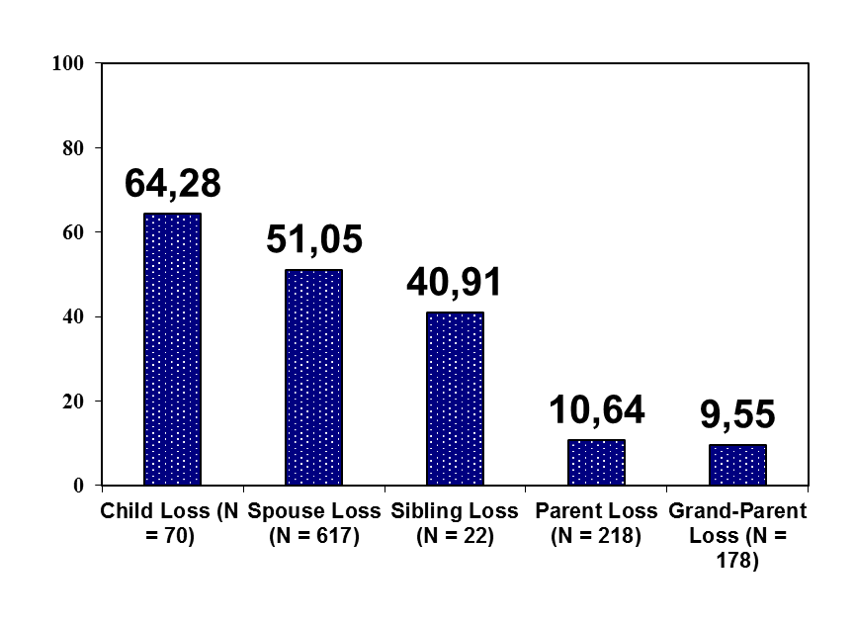
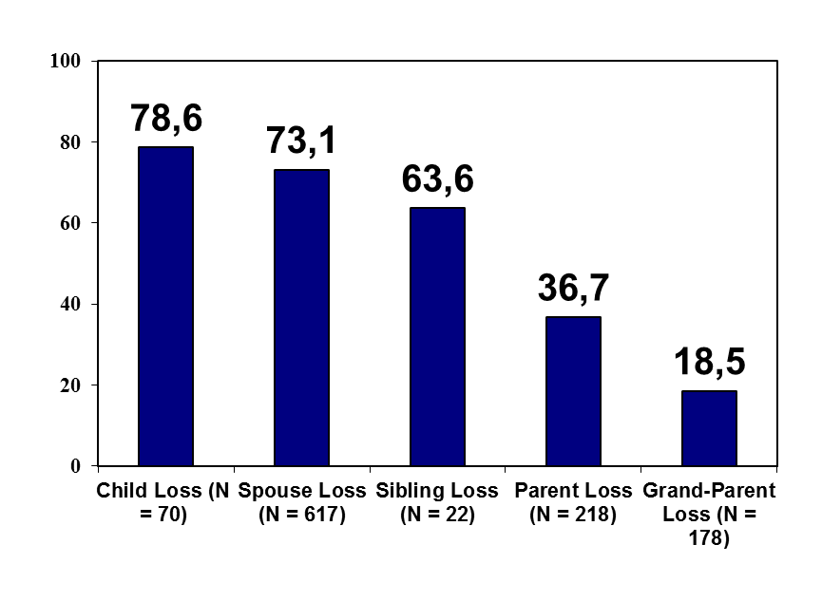
La surgénéralisation du deuil compliqué (ICG)???
Fernandez-Alcantara & Zech (2017) Clin. Psycho. Science
N = 1,105 participants
Pourcentage ICG>25
Pourcentage ICG>30+
languissement
Lien de parenté: η² = .22; délai depuis le décès M = 27.22 mois (SD = 38.12),
allant de 6 à 454 mois

Slide 12

Stigmatisation des personnes souffrant de « trouble de deuil prolongé »
Eisma, 2018, Psychiatry Research
N = 379 répondants
Design: vignettes présentant 2 (PGD vs. Common G) x 2 (deuil conjoint vs. ami)
Résultats: Si PGD
  Caractéristiques de la personne endeuillée: moins compétente, chaleureuse, stable émotionnellement, plus dépendante et sensible
  Réactions vis/ de la personne endeuillée: plus de colère, anxiété, émotions pro-sociales (pitié)
  Plus de désir de distance sociale avec la personne endeuillée

Slide 13
Le psychodiagnostic des « symptômes » (réactions) de deuil est-il vraiment utile?
Cela aide-t-il la personne endeuillée?
Cela vous rassure-t-il?
Cela vous donne-t-il réellement des pistes d’aide (différentielles)?

Slide 14

2. Quelles interventions de deuil?
1992: synthèse sur la notion de « travail de deuil »
“Le travail de deuil implique un processus cognitif de confrontation à la perte, de repassement des événements antérieurs et au moment du décès, de focalisation sur les souvenirs et de travail de détachement du défunt. Cela nécessite une tentative active, permanente et difficile “d’en finir” avec la perte.
Les conceptions jusque fin du siècle dernier considèrent
  qu’il est fondamental de prendre conscience de la réalité de la perte et
  que la suppression est un phénomène pathologique”
Source: Stroebe, 1992, pp.19-20

Slide 15
Quelles prises en charge (classiques)?
Source: Zech et al., 2010
Immersion (Ramsay, 1977, 1979)
Exposition graduée à des stimuli stressants, désensibilisation systématique (Gauthier & Pye, 1979)
Deuil forcé (Lieberman, 1978)
4 tâches du deuil (Worden, 2003)
Programme structuré cognitivo-comportemental (de Keijser & Schut, 1991)
→ principe de base: confrontation, “contrer” les évitements, restructurer les cognitions “maladaptatives”

Slide 16
Et pourtant, les preuves empiriques montrent…
La confrontation n’est pas universelle (p.ex. Wilkan, 1990)
La non-confrontation n’est pas toujours maladaptative; le déni procure des bénéfices (p.ex. Bonanno et al., 2005)
D’autres sources de stress que la perte de la personne sont présentes dans les situations de deuil (p.ex. Worden, 1996)
Manque de preuves que « le travail de deuil » fonctionne (pour tous) (p.ex. expression émotionnelle) (p.ex., Zech, Pennebaker, & Rimé, 2007)

Slide 17
Pourquoi une efficacité faible à modérée (d = .05 à .39)?
Hypothèses
Source: Zech et al., 2010
Interventions sur des personnes qui ne désirent pas ou n’ont pas besoin d’aide
Pas le bon type d’intervention
Pas la bonne quantité d’intervention
Pas le bon « timing » d’intervention

Slide 18
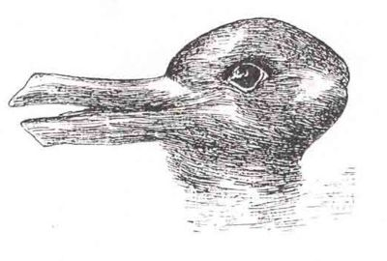
3. Et si on changeait de paradigme?

Slide 19
Explication…
Ref: Kuhn T. S., La structure des révolutions scientifiques, Paris, Flammarion (Champs), 1983 [1962].
Au temps t (état particulier des connaissances/croyances scientifiques),
  le point de vue ou la représentation théorique est A
mais il peut changer au temps t’ et devenir B ou A’
Dans l’illustration (le même dessin peut être perçu comme):
  Un canard
  Un lapin
Des points de vue peuvent coexister
Il(s) dépend(ent) de la société et ses influences: bonheur, contrôle, efficacité

Slide 20
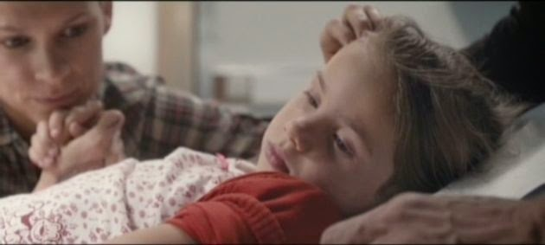
Retour à la base… notion de deuil
Alabama Monroe, 2012
20
Deuil ← dolus - dolere = souffrance - souffrir
Deuil suite à une perte (par décès)
Mais aussi lors d’une perte significative pour la personne
  Ex. maladie dégénérative potentiellement mortelle et ses traitements (pour soi ou un proche)
Dans certains cas, le deuil est non reconnu, non autorisé ou encore non validé/soutenu socialement → Deuils « non reconnus » (Doka, 2002)
  Parmi ceux-ci typiquement: le décès d’un enfant restreint le soutien social, génère un « échec/manque empathique » venant des proches et des soignants qui se sentent impuissants et démunis

Slide 21
Processus psychologiques de l’impact de la perte
Les réactions de deuil sont fonction de la signification et du sens de la perte pour la personne
Cette signification = évaluation-appraisal-interprétation
  Basée sur critères et representations (schémas) spécifiques et personnels: buts, motivations, bien-être, sensibilité, contexte…

Slide 22

Un modèle centré sur la personne: ACP (Rogers, 1962)
Comportements, réactions, ‘symptômes’
Sens et significations (dépendent des besoins, perceptions, sensations, sentiments, concepts, intentions, passé, contexte et circonstances du présent…)

Slide 23
Le deuil est universel
Les réactions de deuil sont universelles (existent partout, même si différentes d’une personne à l’autre)
Pourquoi ont-elles été “sélectionnées” au cours de l’évolution des espèces, en particulier chez les mammifères et les humains?
John Archer (2001)
  coût de l’attachement à des relations sociales/biologiques vitales - fondamentales (Bowlby, 1980);
  coût des modèles stables internes (Parkes, 1972) et d’illusions de base (Janoff-Bulman, 1992)
  coût de l’engagement vers des buts (Klinger, 1975)

Slide 24
Croyances ébranlées et dilemmes existentiels accrus par une perte
Education, culture
Expériences de la vie courante
Buts de vie-Valeurs
Être bon (soi – les autres)
Avoir une valeur (estime-confiance)
Avoir un sens, cohérence, justice
Être en contrôle-maîtrise, libre, responsable, prévisible
Être en sécurité (invulnérab.)
injustice
vulnérabilité-mortalité
incontrôlabilité, irresponsabilité
évaluations
perte de sens (de la vie)
solitude (existentielle)
Vie
*événements de vie, traumas, tracas;
intégration de Janoff-Bulman, 1992; Yalom, 2008
Pertes significatives*

Slide 25

→ Nécessité d’une aide personnelle et individualisée
« One size doesn’t fit all »
Mais quels sont alors les principes de l’aide « efficace »?

Slide 26
4. Approche individualisée de l’aide psychologique
(en soins palliatifs)
Option 1: En suggérant, préconisant, conseillant le changement
Mais, données montrent que la moitié au moins des personnes ne bénéficient pas de ces types d’intervention
  Pas le bon rythme
  Pas la bonne intervention
  Pas la bonne « quantité » d’intervention
Notes:
Enfin, je proposerai que ce modèle d’ajustement au deuil permet de mieux envisager une approche individualisée de l’aide apportée en oncologie, au plus proche de la personne malade et de ses proches, en fonction du leurs cadres de référence personnels et interpersonnels.

Slide 27
Option 2: Vers plus de présence, respect, chaleur, compréhension empathique et d’authenticité

Slide 28
En effet, preuves empiriques actuelles montrent quels facteurs thérapeutiques favorisent le changement (Source: Norcross & Lambert, 2011, p. 13)

Slide 29
Suivre les preuves empiriques actuelles implique de…
Commencer par augmenter les ressources des clients et leurs capacités de se soigner
  p.ex. déjà lui faire confiance, respecter ses choix
Se centrer sur la relation thérapeutique et les « facteurs communs »
Employer des méthodes de traitements empiriquement validées
Sélectionner des praticiens adéquats interpersonnellement et cliniquement motivés
Adapter le tout aux caractéristiques, personnalité et visions du monde du client
  NB: cela génère plusieurs points d’appui en une seule fois

Slide 30
Approche individualisée de l’aide psychologique
(en soins palliatifs)
Source: Zech & Arnold, 2011; Zech, 2015
Option 2:
  Présence (thérapeutique)
  Empathie: essayer de comprendre le cadre de l’autre
    Compassion-identification vs. empathie-distinction autrui/soi (« comme si »)
  Considération positive inconditionnelle (CPI)
    Respect du vécu expérientiel-acceptation (ex. rythme et mode relationnel: verbal vs. corporel)
    Confiance
    Chaleur = Respect
  Authenticité de l’intervenant: être qui on est
    Conscientisation de ses propres expériences
    Choix de transparence
  Flexibilité – en fonction du feedback de la personne (écoute active)
Notes:
Enfin, je proposerai que ce modèle d’ajustement au deuil permet de mieux envisager une approche individualisée de l’aide apportée en oncologie, au plus proche de la personne malade et de ses proches, en fonction du leurs cadres de référence personnels et interpersonnels.

Slide 31
C’est d’autant plus pertinent dans le deuil
Sources: Bowlby, 1988; Zech & Arnold, 2011
Une relation d’attachement (un lien) a été perdue
Une relation d’aide se met en place
  Si l’intervenant-l’aidant est consistant, fiable et émotionnellement disponible (empathique, chaleureux, respectueux, authentique),
cette relation devient un « havre de paix »
  Où se reposer, souffler, avoir du répit
et une « base de sécurité » qui permet
  De renforcer ou rétablir la confiance en soi, la considération et l’estime de soi
  D’explorer des zones d’inconfort, de souffrance, inconnues ou dangereuses et de les accepter
  De favoriser le changement thérapeutique

Slide 32
Donc, la relation d’aide centrée sur la personne, fondamentalement personnelle et interpersonnelle,
favorise l’oscillation entre
répit, protection
exploration de soi
soutien au changement
et donc plus de flexibilité de la part du « patient » ou du proche-aidant

Slide 33
Implique une relation réparatrice dans laquelle on
    Reflète de la même façon et avec le même poids le vécu de la personne
    Respecte le rythme de la personne (ni trop vite, ni trop lentement)
→ génère un sentiment de sécurité et de liberté d’expression chez la personne, de pouvoir être ce qu’elle est
→ répond au besoin universel de considération positive (chaleur, accueil, sympathie, amour) venant des autres et qui permet le développement de la considération positive de soi
permet la reconnaissance que le lieu du jugement et de la responsabilité réside en soi-même plutôt qu’en autrui ou des critères externes (la norme)
Répond donc aussi au besoin d’auto-actualisation, de développement
Cela n’est possible que parce que les trois attitudes thérapeutiques-facilitatrices sont imbriquées, interdépendantes

Slide 34
Authenticité
Empathie
CPI
L’interdépendance des attitudes facilitatrices implique …

Slide 35
1. Augmenter notre congruence et réflexivité
Les thérapeutes qui ont les meilleurs résultats sont ceux qui sont
  Attentifs et sensibles au feedback du client et à leur impact
  Flexibles pour ajuster leurs interventions aux besoins du client
La majorité des thérapeutes ont besoin de feedback externe pour prendre conscience de l’expérience de leur client (ex. supervision)
Le thérapeute efficace qui n’a pas ou peu besoin de feedback d’une source externe semble être un intervenant…
  en contact réflexif avec son expérience émotionnelle
  sensible au contexte interactif
  attentif à l’expérience subjective du client
  offre alors des interventions optimales facilitant le changement

Slide 36
« I have always been better at caring for and looking after others than I have been at caring for myself. But in these later years, I have made progress.»
Carl Rogers at age 75 (Rogers, 1995, p.80)
« Too often, we therapists neglect our personal relationships. Our work becomes our life. At the end of our workday, having given so much of ourselves, we feel drained of desire for more relationship. » I. D. Yalom (2002, p. 252)
« Many therapists, for example, grew up playing the role of caretaker, go-between, parentified child or burden-bearer within their families of origin. Having learned at an early age to attune themselves to others, therapists often have great difficulty attending to their own emotional needs » M. B. Sussman (1995, p. 4)
Citations tirées de Skovholt & Trotter-Mathison (2016)

Slide 37
2. Prendre soin de soi
Source: Skovholt & Trotter-Mathison (2016)
vs. prendre soin des autres
  Les meilleurs intervenants ont cette tendance naturelle à
    se pencher vers les besoins des autres
    se sentir épuisé lorsqu’ils disent oui, coupables quand ils disent non
  Or, ce n’est pas naturel de mettre l’Autre avant soi-même (se préserver soi l’est)
  Et pourtant, on oublie nos propres besoins, on perd de vue le besoin de ne pas répondre aux besoins des autres

Slide 38
Prendre soin de soi: pourquoi?
Source: Skovholt & Trotter-Mathison (2016)
Prendre soin de l’autre est la qualité essentielle qui doit être maintenue dans une relation d’aide
Or, nous sommes notre outil principal
  Dans une perspective mécaniste, on s’occupe des outils pour continuer à travailler et on les entretient
  On sait bien que sinon, ils se dégradent, cassent; nous aussi, sans « entretien », soin de nous-même, nous cassons, nous nous consumons
  Mais nous n’avons qu’un seul nous-même, un seul corps
→ Essentiel des « R » : phase Ré-créative du cycle du soin
  Se ressourcer, se reposer, se restaurer, se regarnir, se rénover… faire un break, prendre du temps pour soi

Slide 39
5. Conclusions
Favoriser le changement implique d’intégrer les attitudes thérapeutiques pour l’autre et pour soi-même
Écouter l’autre
Comprendre l’autre (ses forces et limites)
Respecter l’autre
Accepter l’autre
Avoir confiance en l’autre
Considérer l’autre
S’écouter
Se comprendre (nos forces et limites)
Se respecter
S’accepter
Avoir confiance en soi
Se considérer
en lien dialectique
pour s’auto-actualiser
en cercle vertueux

Slide 40

Merci de votre attention

